Slide 1


TECNICHE DI RECORD LINKAGE
ALBERICI FEDERICO 808058
BETTINI IVO JUNIOR 806878
COCCA UMBERTO 807191
TRAVERSA SILVIA 816435

Slide 2

IL DATASET
Il dataset scelto per effettuare i nostri esperimenti contiene elenchi di ristoranti di Manhattan, raccolti da 12 siti differenti settimanalmente tra Gennaio e Marzo 2009.
Per ogni ristorante viene riportato il nome, altre informazioni non sono consistenti per ogni fonte.

Slide 3
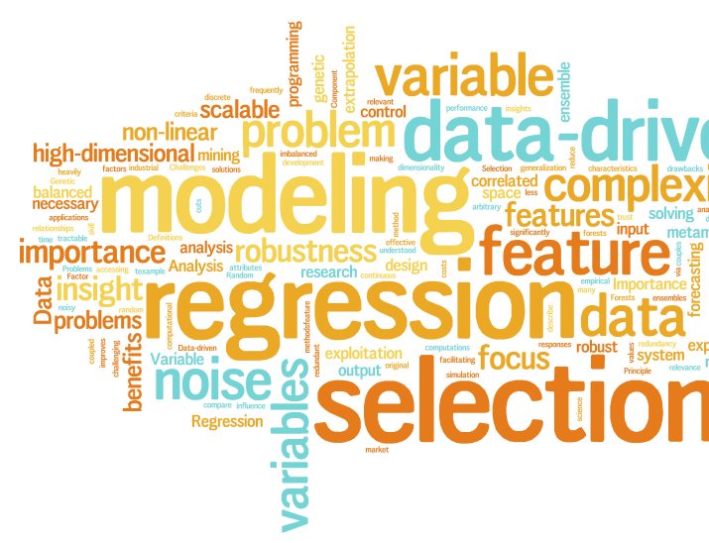
PREPARAZIONE DEI DATI
Prima di applicare le regole di record linkage, abbiamo:
diviso e raggruppato i dati per fonte;
separato i dati per fonte e data;
fatto un merge dei dataset per fonte e data;
fatta una pulizia finale dei dati attraverso funzioni specifiche.

Slide 4

DATA QUALITY
Il professor Batini definisce la metodologia di qualità dei dati come un insieme di linee guida e tecniche che, a partire dalle informazioni di input, ne derivano un processo razionale per valutare e migliorare la qualità dei dati.
Un modo per poter giungere a questo miglioramento è il record linkage.

Slide 5
RECORD LINKAGE
Dobbiamo affrontare il problema del record linkage multiplo, che affrontiamo in due modi differenti, al fine di cercare di comprendere quale metodo sia migliore in termini di semplicità d’implementazione o di qualità dei risultati ottenuti. I due approcci differiscono principalmente per come si è cercato di risolvere il problema della molteplicità del linkage.
In entrambi i metodi vengono però usati i passi principali del record linkage del Record Linkage Toolkit che sono: indexing, comparing, classification e evaluation.

Slide 6

GOOGLE MAPS
Nei vari dataset le informazioni riguardanti l’indirizzo non erano riportare in maniera uniforme, quindi abbiamo deciso di standardizzare questo parametro ricorrendo alle API di Google Maps.
Consultando la documentazione abbiamo individuato la funzione Text Search, la quale è molto simile alla funzione di autocompletamento presente su Google Maps e che quindi ci permette di ricavare indirizzo completi partendo da informazioni parziali.

Slide 7

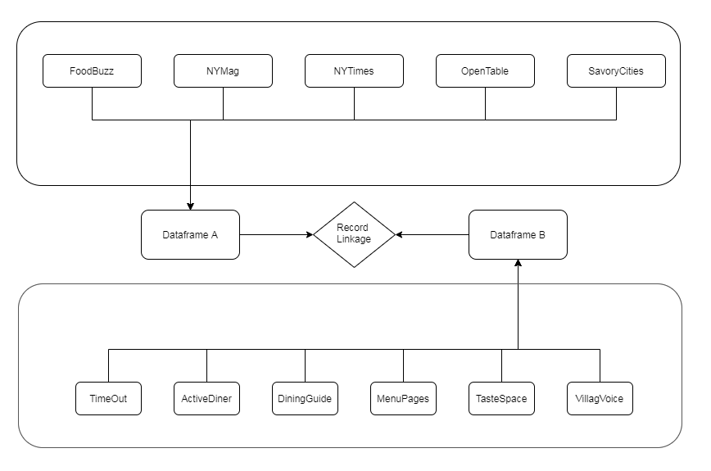
METODO 1: RAGGRUPPAMENTO PER ATTRIBUTI SIMILI
In questo approccio ci si è ricondotti al problema di record linkage fra due dataset. Per ogni insieme di dataset, dopo aver uniformato i nomi e l’ordine delle colonne presenti, abbiamo eseguito un append di tutti i 12 dataframe. Successivamente sono stati rimossi i duplicati presenti basandoci solo sulle colonne comuni per tutti ed infine viene applicata la deduplicazione, una tecnica usata per eliminare le copie duplicate di dati.

Slide 8
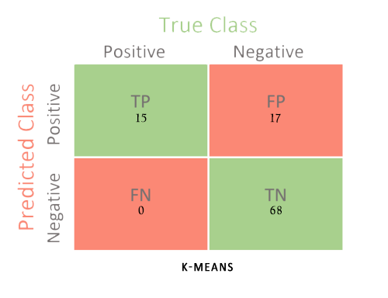
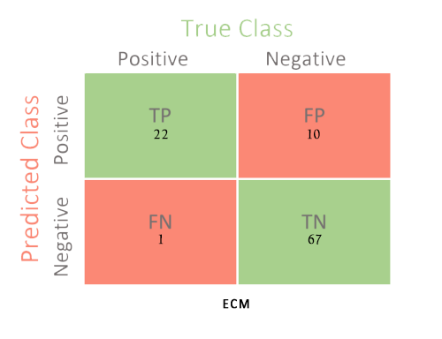
TRUE MATCHES
Python Record Linkage Toolkit fornisce un’interfaccia utente per la classificazione manuale delle coppie di record. Nel nostro caso abbiamo confrontato le prime 100 coppie derivate dalla fase di comparison, ottenendo 32 match. Queste informazioni saranno fondamentali per poter valutare l’efficacia degli algoritmi di classificazione usati.

Slide 9
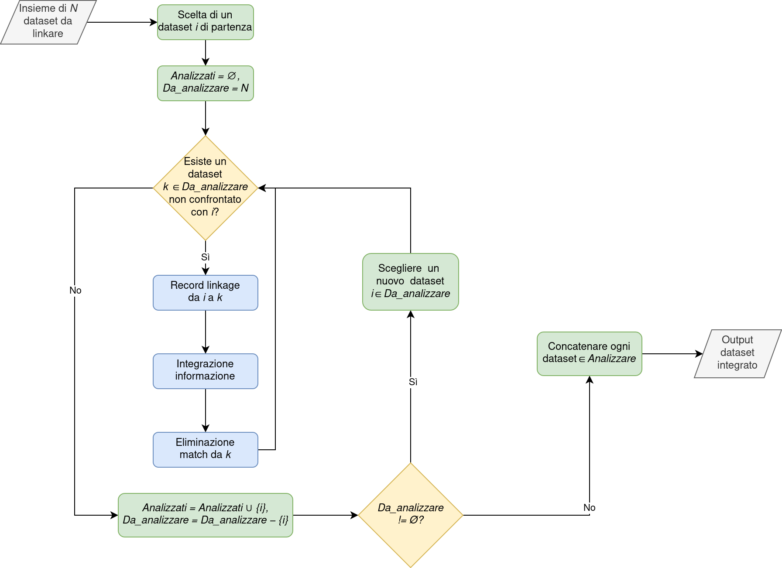
METODO 2: RECORD LINKAGE MULTIPLO
Obiettivo:
collegare N database, ottenendo come output un singolo dataset contenente quanta più informazione possibile dai database originali.
Requisiti implementativi:
Dinamico
Parametrizzabile
Autonomo

Slide 10

APPLICAZIONE
Per semplificare la gestione del metodo, in particolare la fase di integrazione delle informazioni, si è scelto di eseguire un’ulteriore fase di preprocessing dei dati.
Gli algoritmi di Machine Learning utilizzati sono nuovamente ECM e K-Means.
Tutti i match trovati sono stati considerati match possibili: i true match sono identificati calcolando la distanza Jaro-Winkler tra il valore del nome del ristorante dei match possibili.

Slide 11
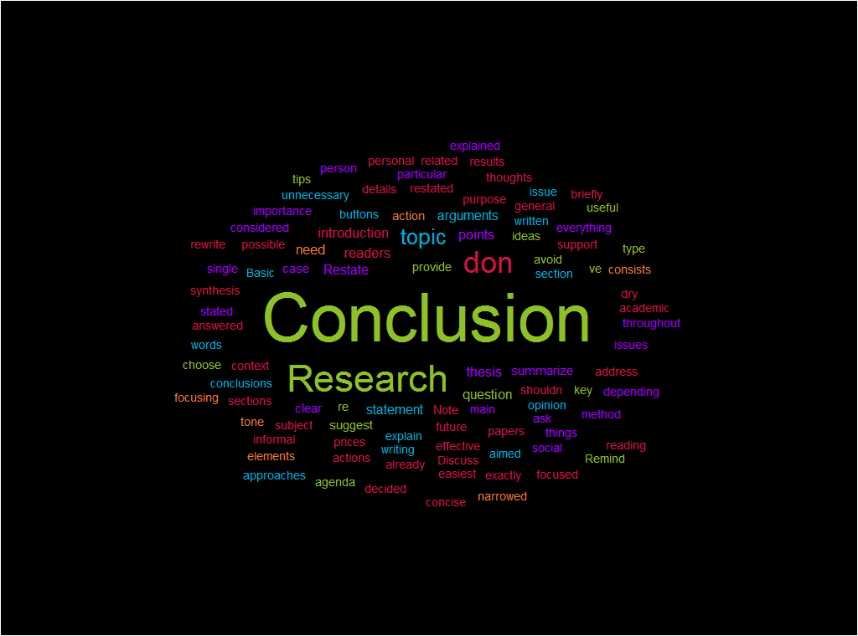
CONCLUSIONI
In conclusione possiamo ritenerci soddisfatti di come siamo riusciti grazie alla fase di preprocessing e all’utilizzo delle api di google ad ottenere dei dati soddisfacenti.
L’utilizzo inoltre di due strategie per eseguire l’integrazione non solo ha portato a dei risultati empiricamente interessanti, ma tali strategie se opportunamente generalizzate potrebbero essere utilizzati per l'integrazione di altri dataset.

